Slide 1


Projet final ESIC – SOLUTEC
FAGES Mathias
GUARDIOLA David
JAFFRE David
MONRAPHA Guénaël
MORESO Eli
SGHYAR Amine

Slide 2
Sommaire
Analyse du besoin
UML
Déroulement du projet
Démonstration
Conclusion

Slide 3
Analyse du besoin
Gestion des sessions de cursus
Gestion des sessions de formation
Gestion des cursus
Gestion des formateurs
Gestion des stagiaires
Application de gestion de formation
Gestion des sites
Gestion des formations
Gestion des équipements
Gestion des authentifications

Slide 4
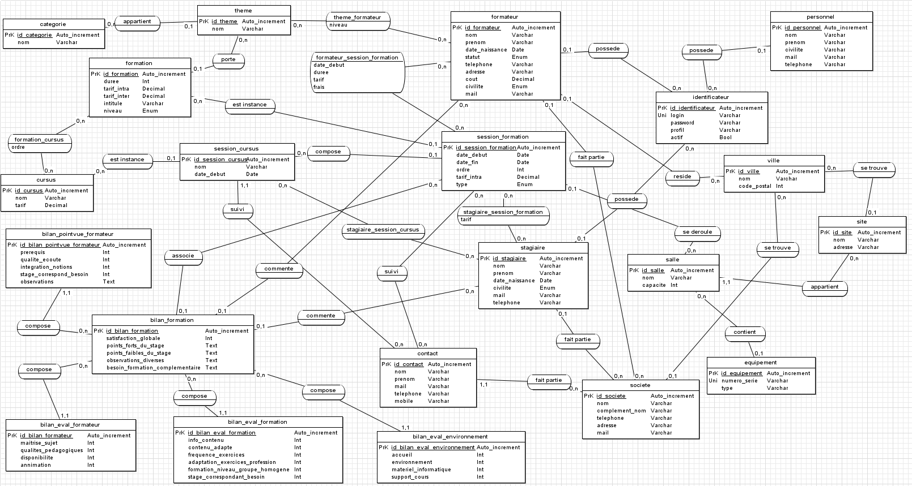
MCD

Slide 5
Déroulement du projet
SPRINT 1
SPRINT 2
SPRINT 3
Connexion à la base
Mise en place de l’environnement
Gestion de formation
Gestion de session de formation
Gestion de cursus
Gestion de session de cursus

Slide 6
Démonstration

Slide 7
Conclusion

